Slide 1
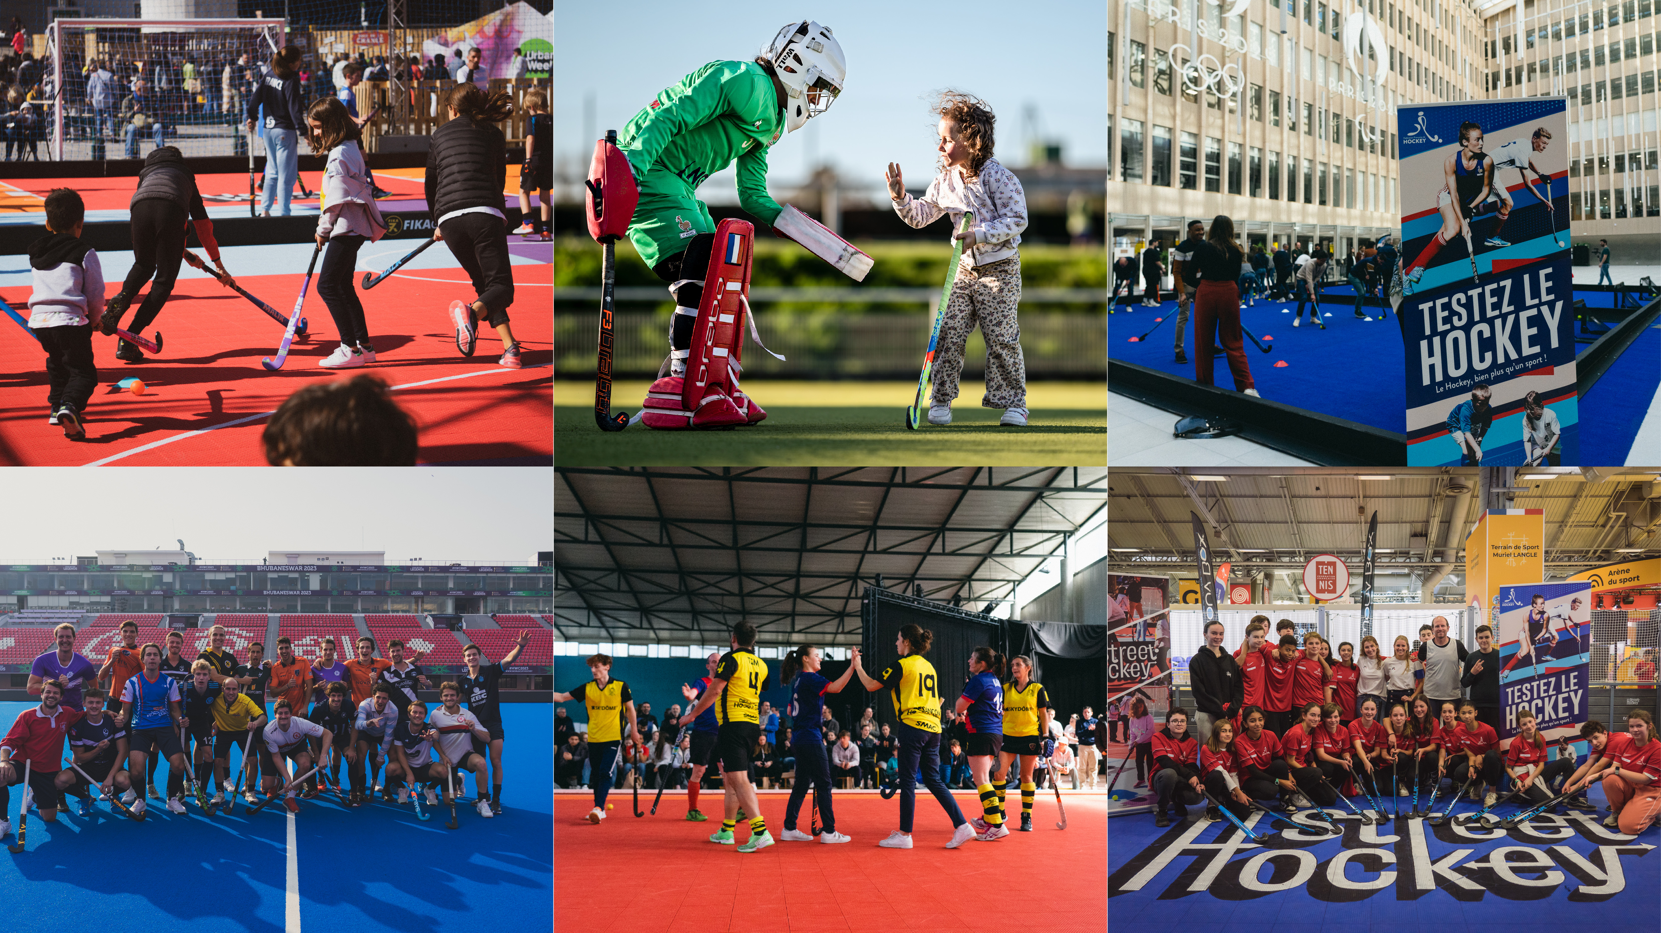
SÉMINAIRE DES AGENTS DE DÉVELOPPEMENT
FÉDÉRATION FRANÇAISE DE HOCKEY 2023
14 avril 2023 – CREPS Île-de-France

Slide 2
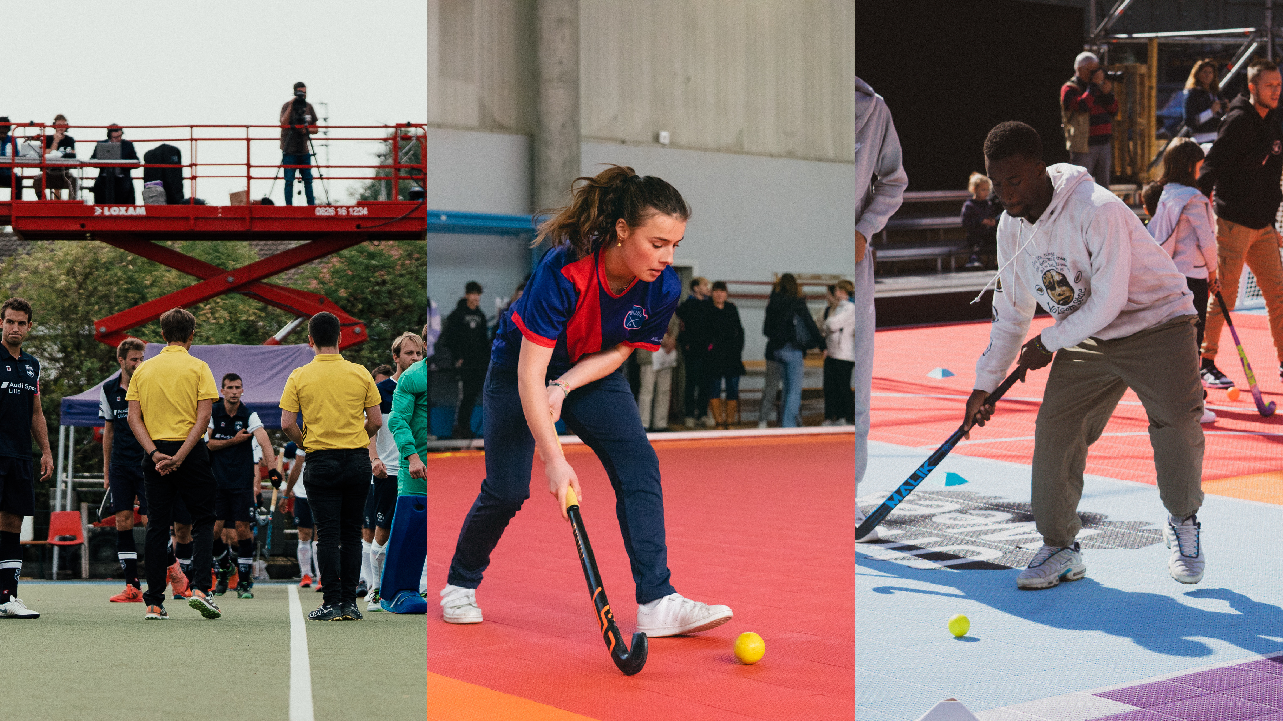
INTRODUCTION
14 avril 2023 – CREPS Île-de-France

Slide 3
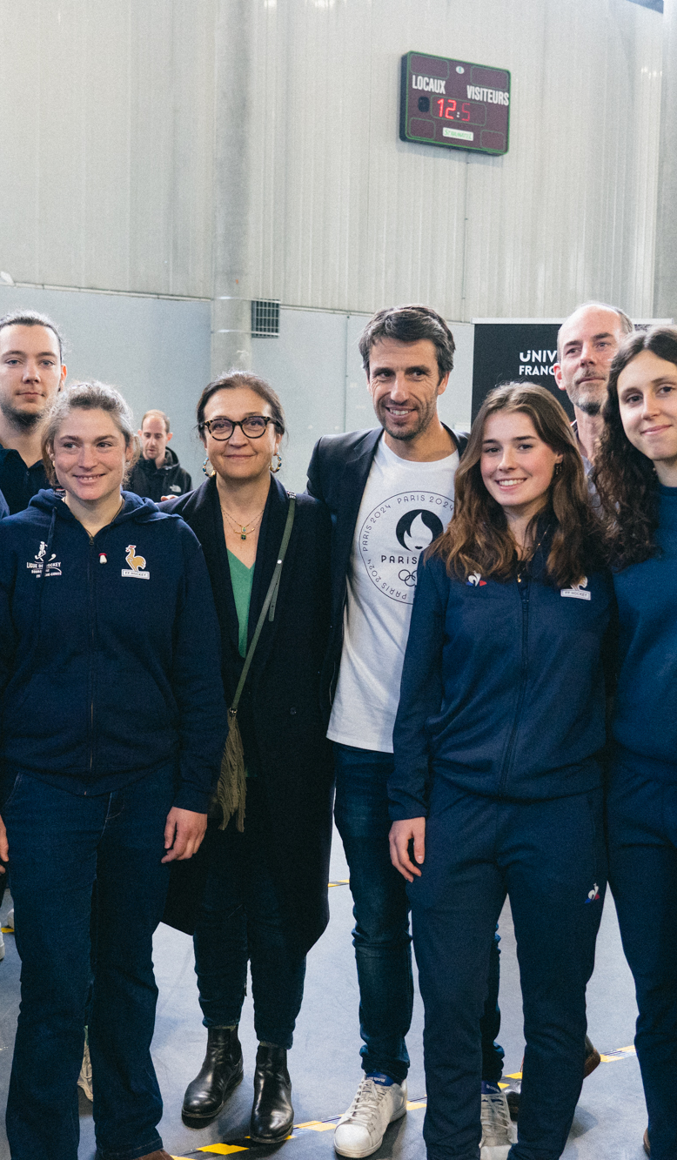
Tour de table
Nom ou Surnom ...
Structure représentée
Fonction & ambition
Pourquoi le hockey ?
Vos attentes / besoins

Slide 4
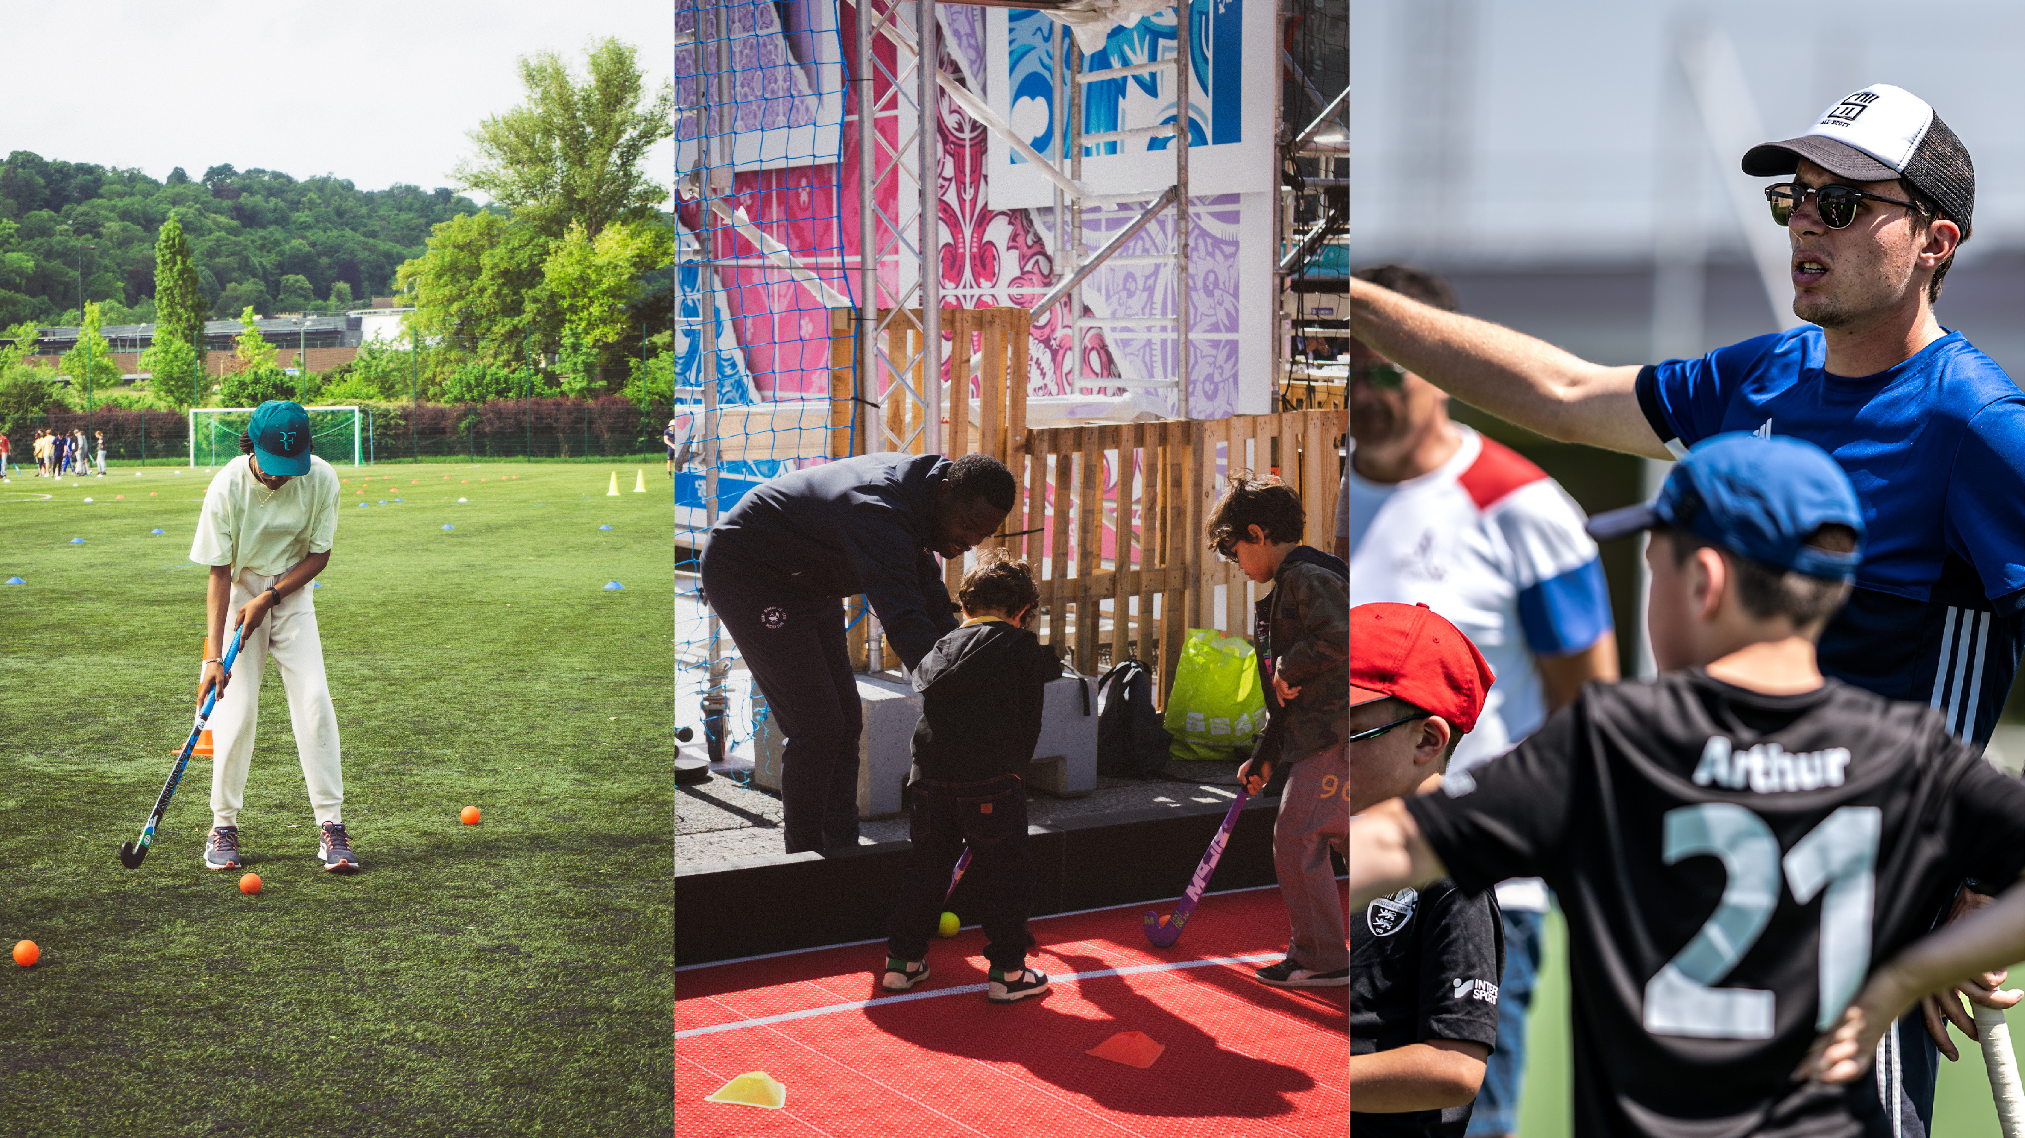
POINT PERFORMANCE SOCIÉTALE
14 avril 2023 – CREPS Île-de-France

Slide 5
État d’avancement 2022-2023
A. Ressources
B. Accompagnement du réseau
C. Professionnalisation
D. Animation du réseau

Slide 6
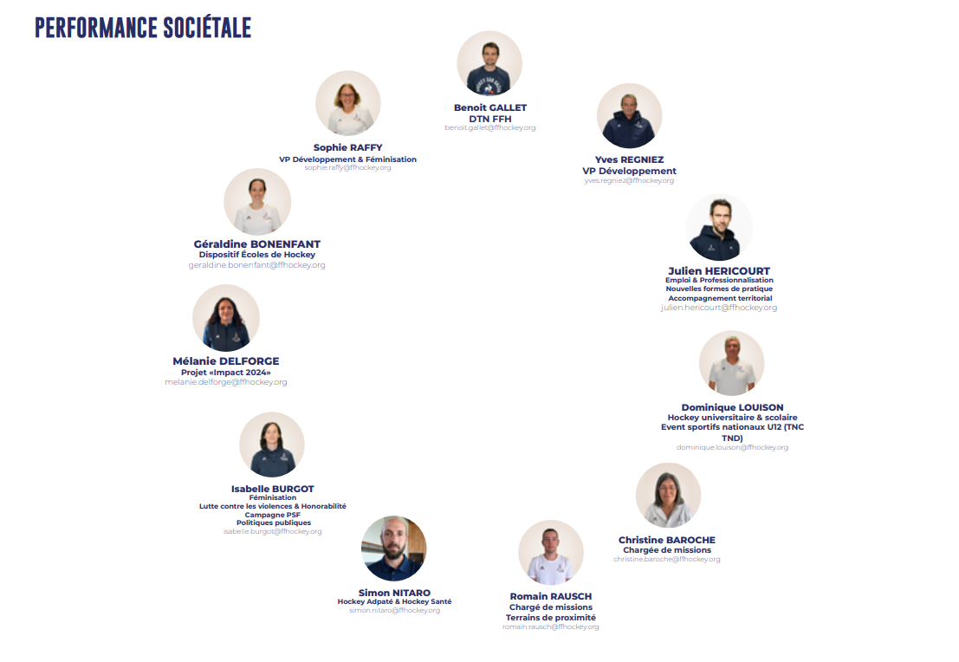

Slide 7


Slide 8


Slide 9
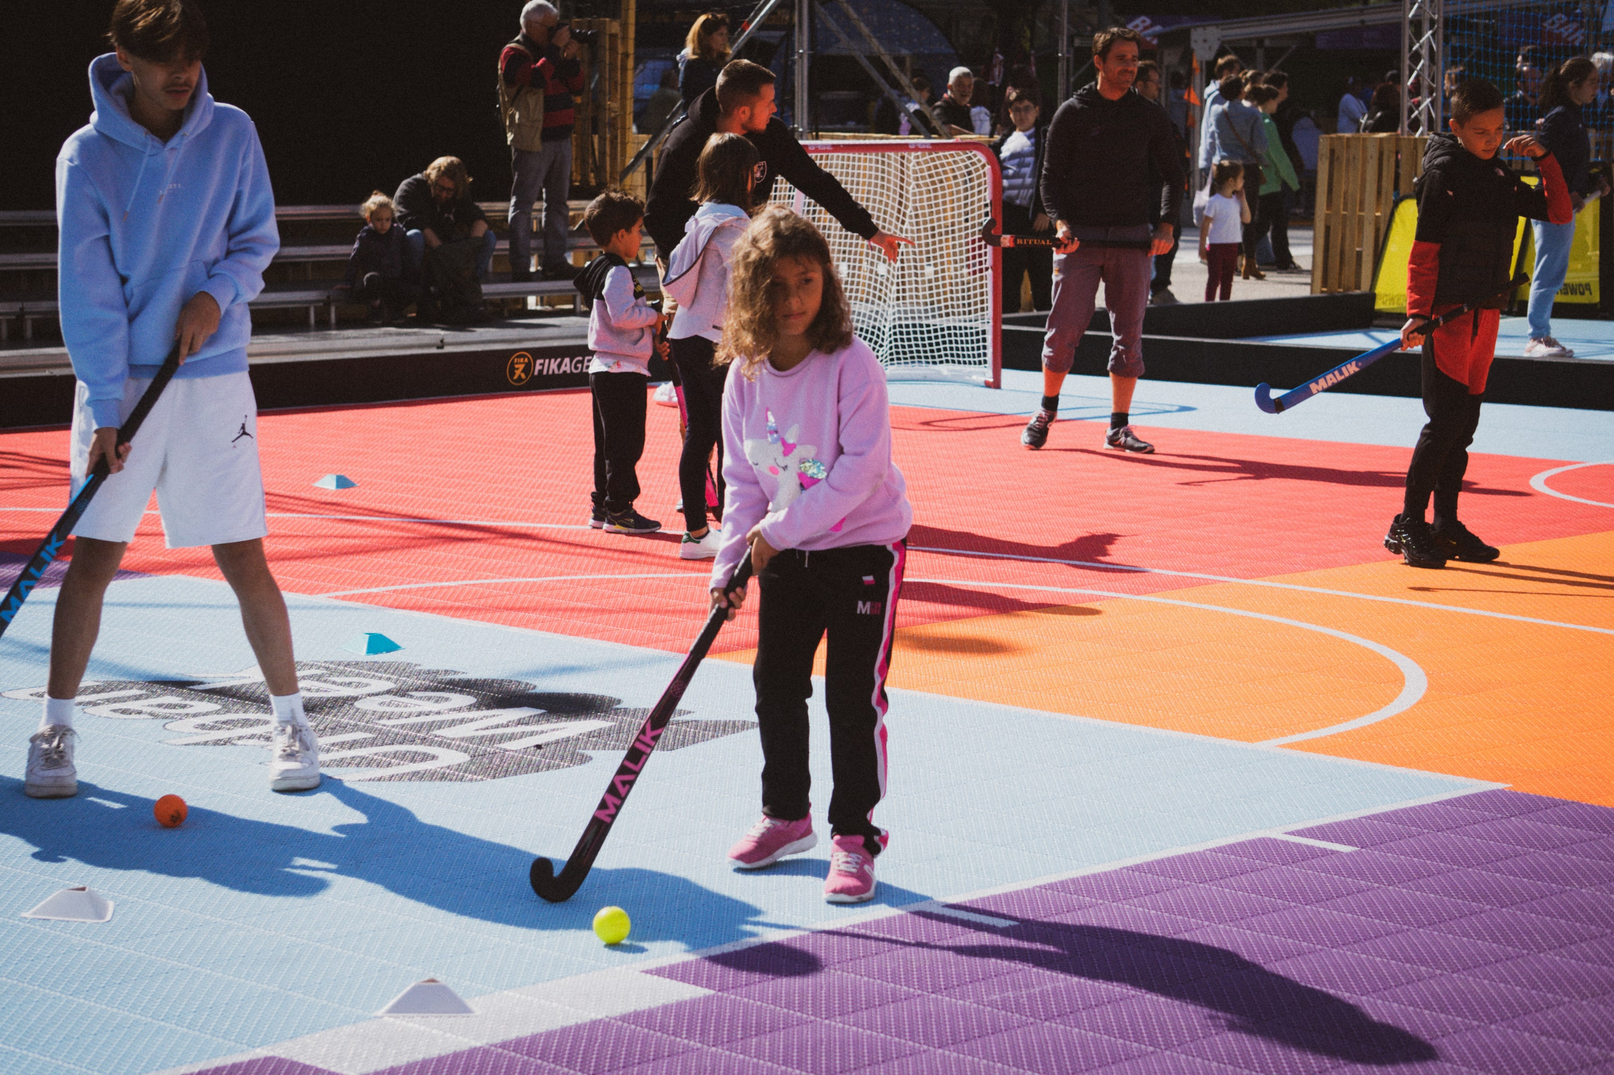
Terrain mobile Event

Slide 10
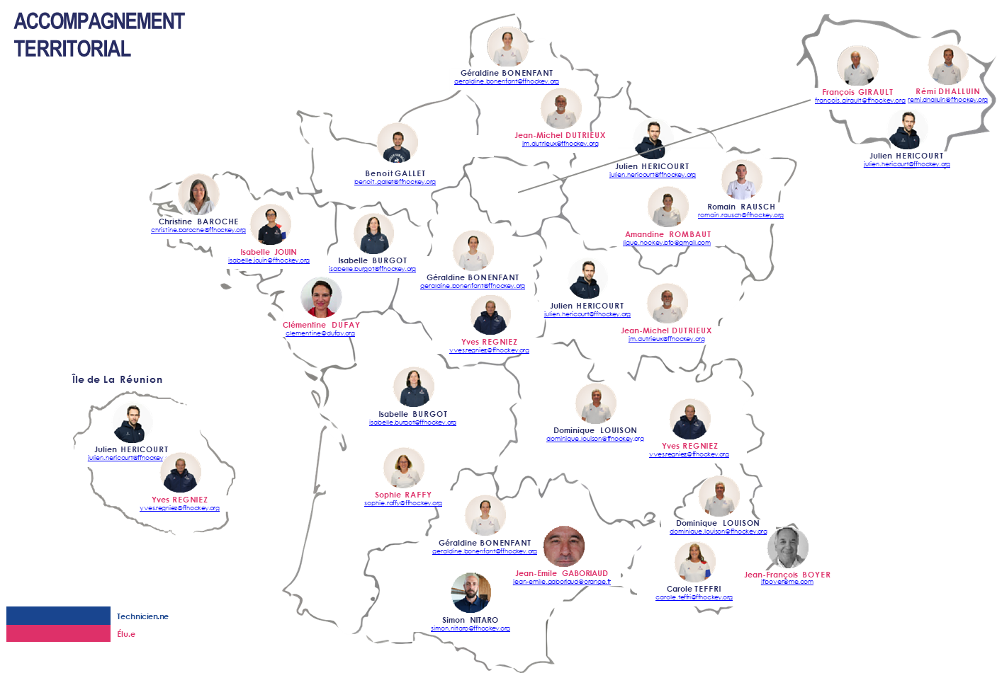

Slide 11
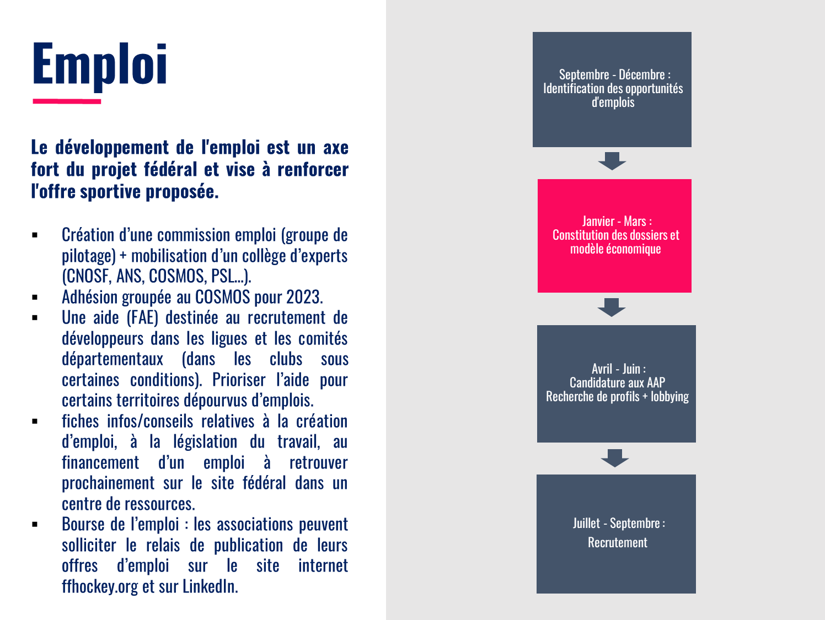

Slide 12


Slide 13
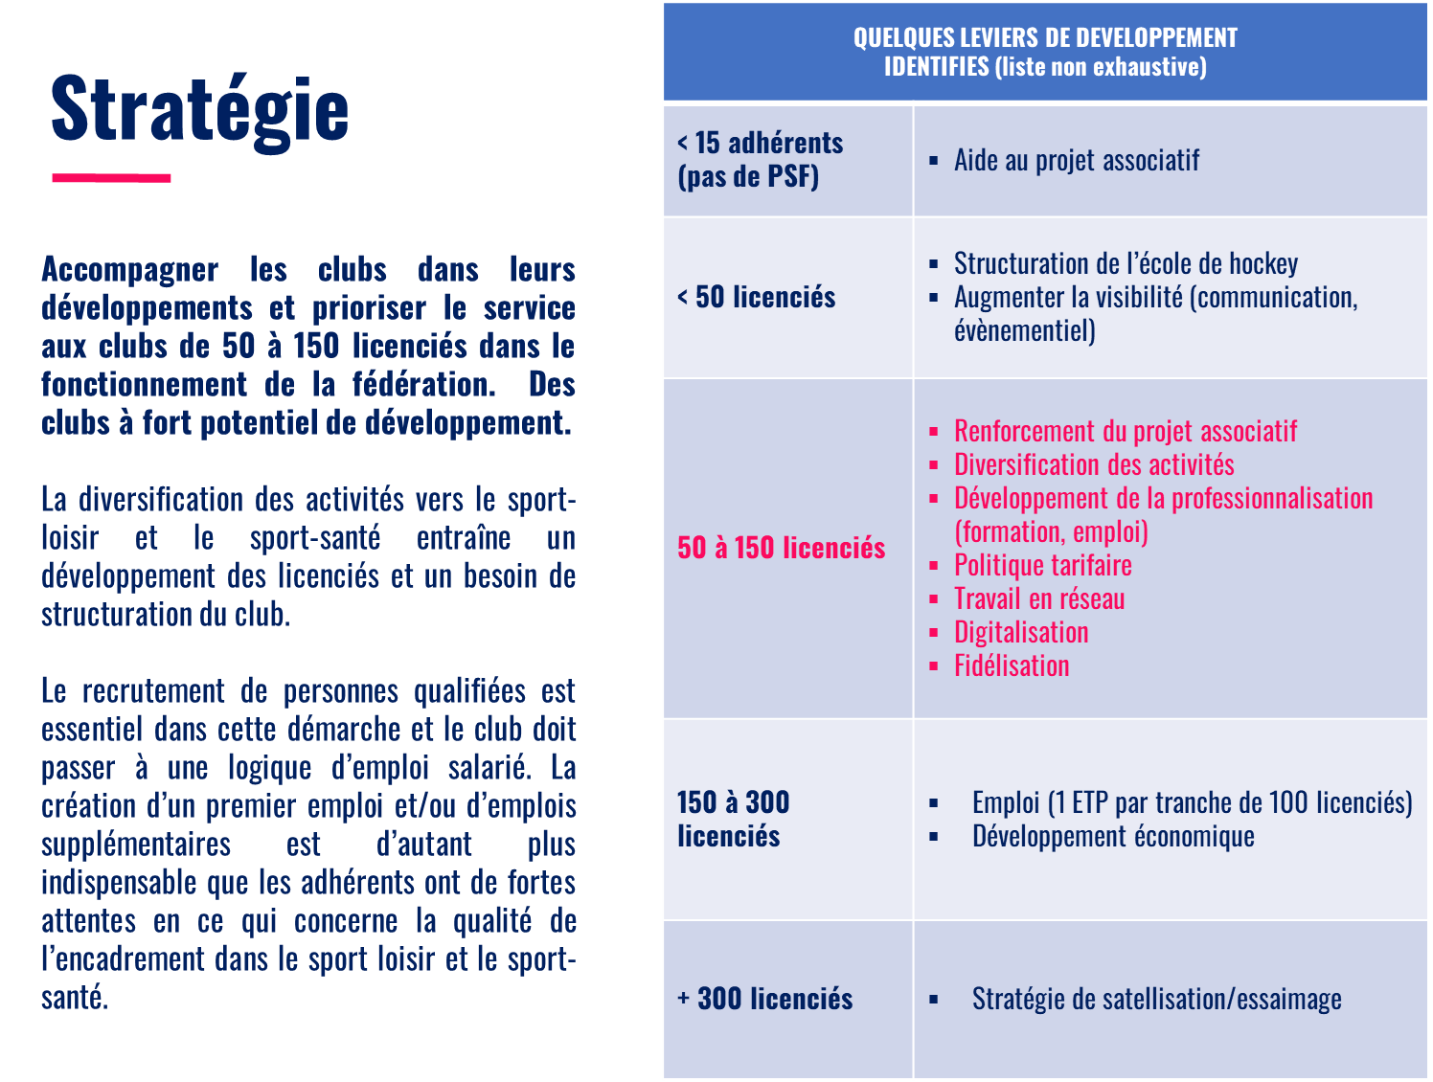

Slide 14
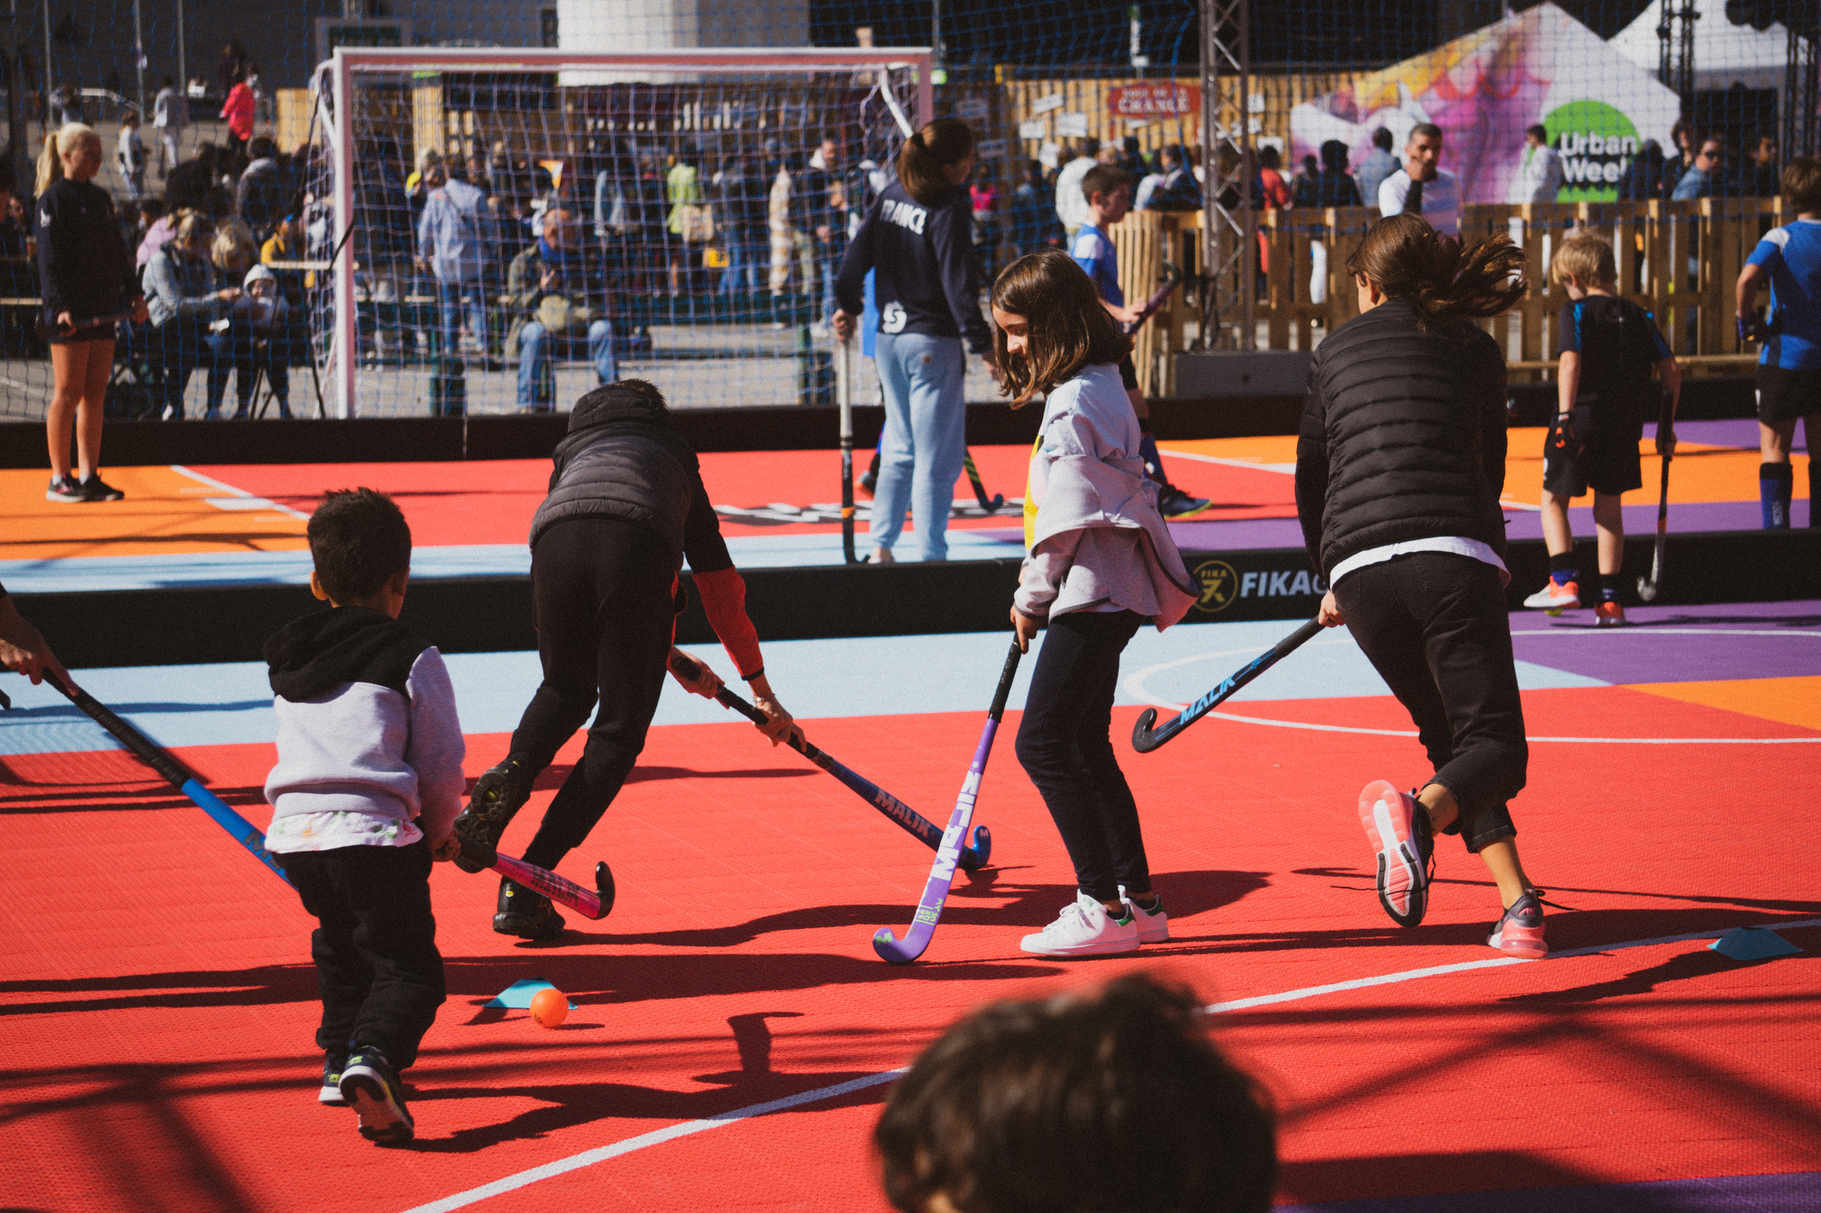

IMPACT 2024
Hockey pour tous
Axe 1 : la formation
Axe 2 : à la recherche de nouveaux publics
Axe 3 : hockey santé
Retour d’expérience CD93 et Ligue des Hauts-de-France

Slide 15
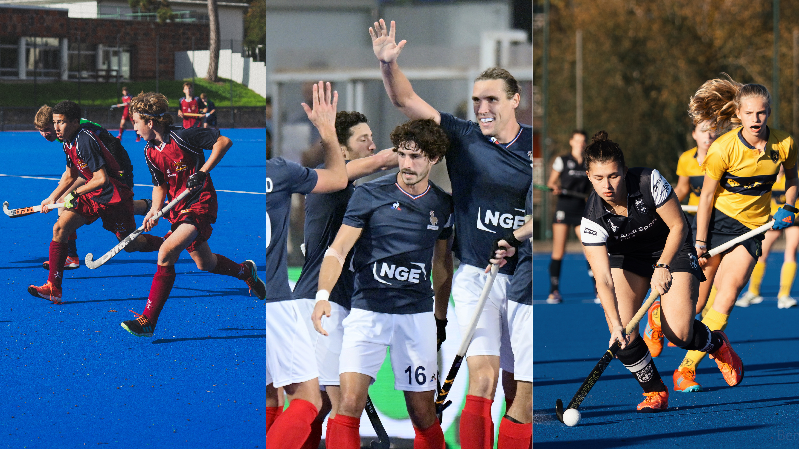
PARTAGE DE BONNES PRATIQUES :
STRATÉGIES DE DÉVELOPPEMENT DU RÉSEAU FÉDÉRAL
14 avril 2023 – CREPS Île-de-France

Slide 16
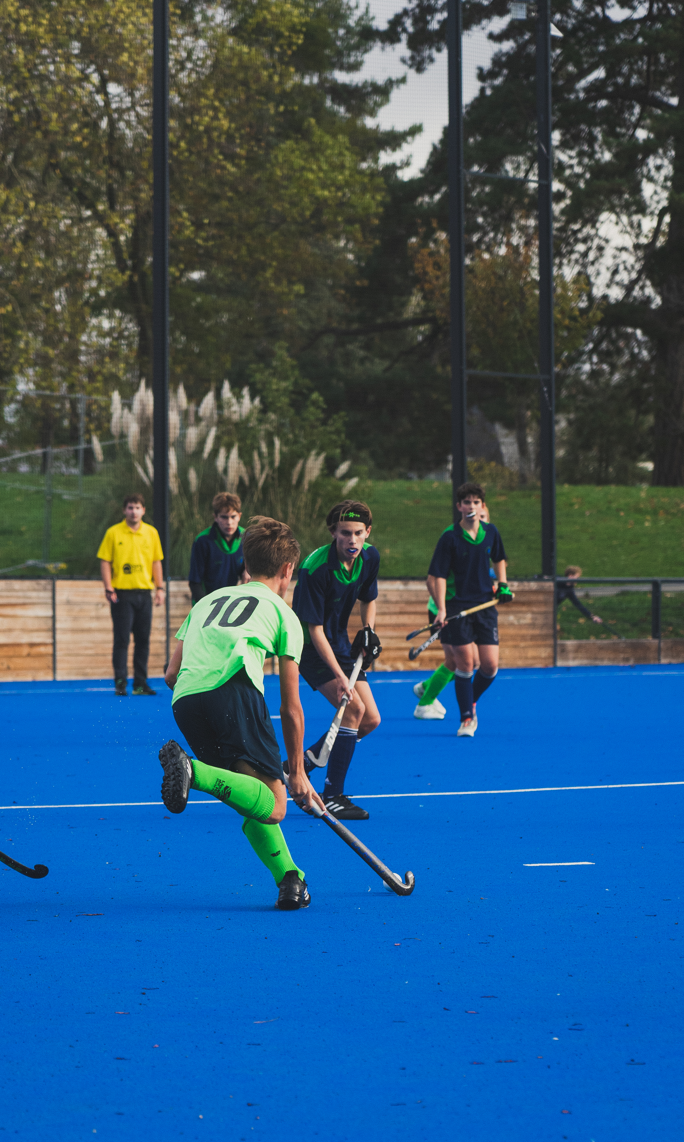

Plan de développement Ligue AURA
Pierre Defosse, Président de la Ligue AURA

Slide 17
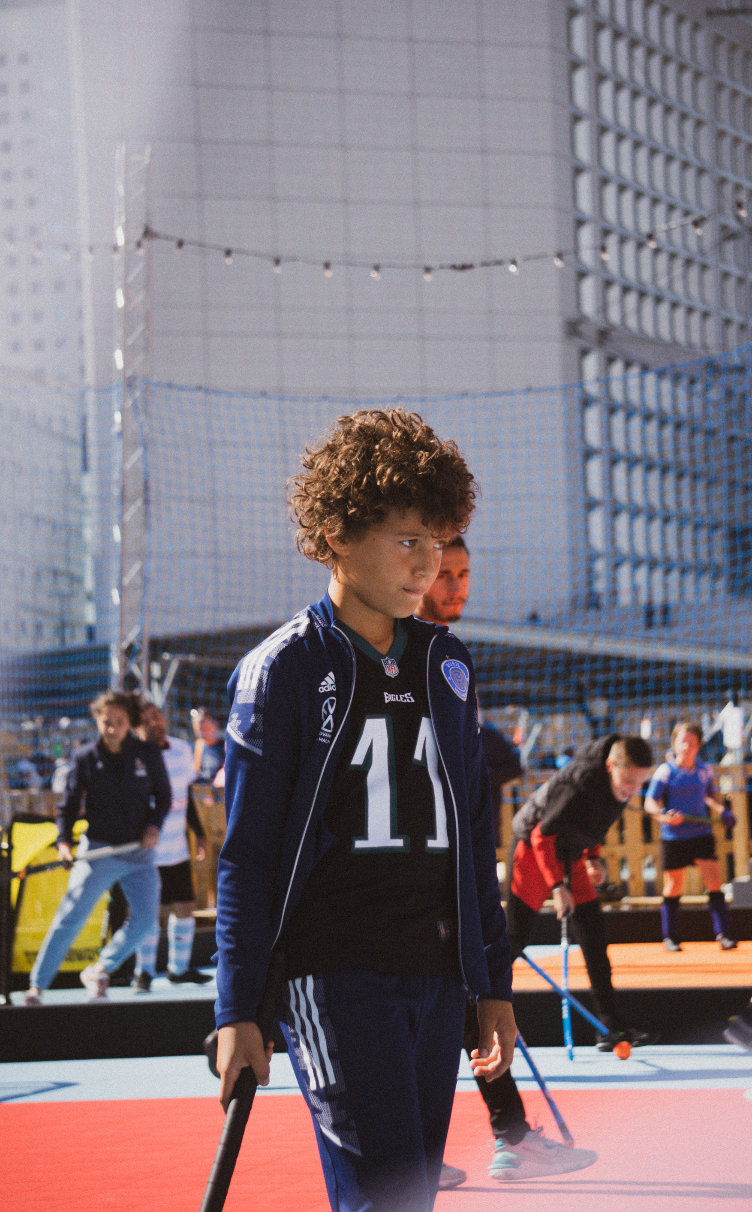

Plan de développement CD72

Slide 18

Plan de développement "club"

Slide 19
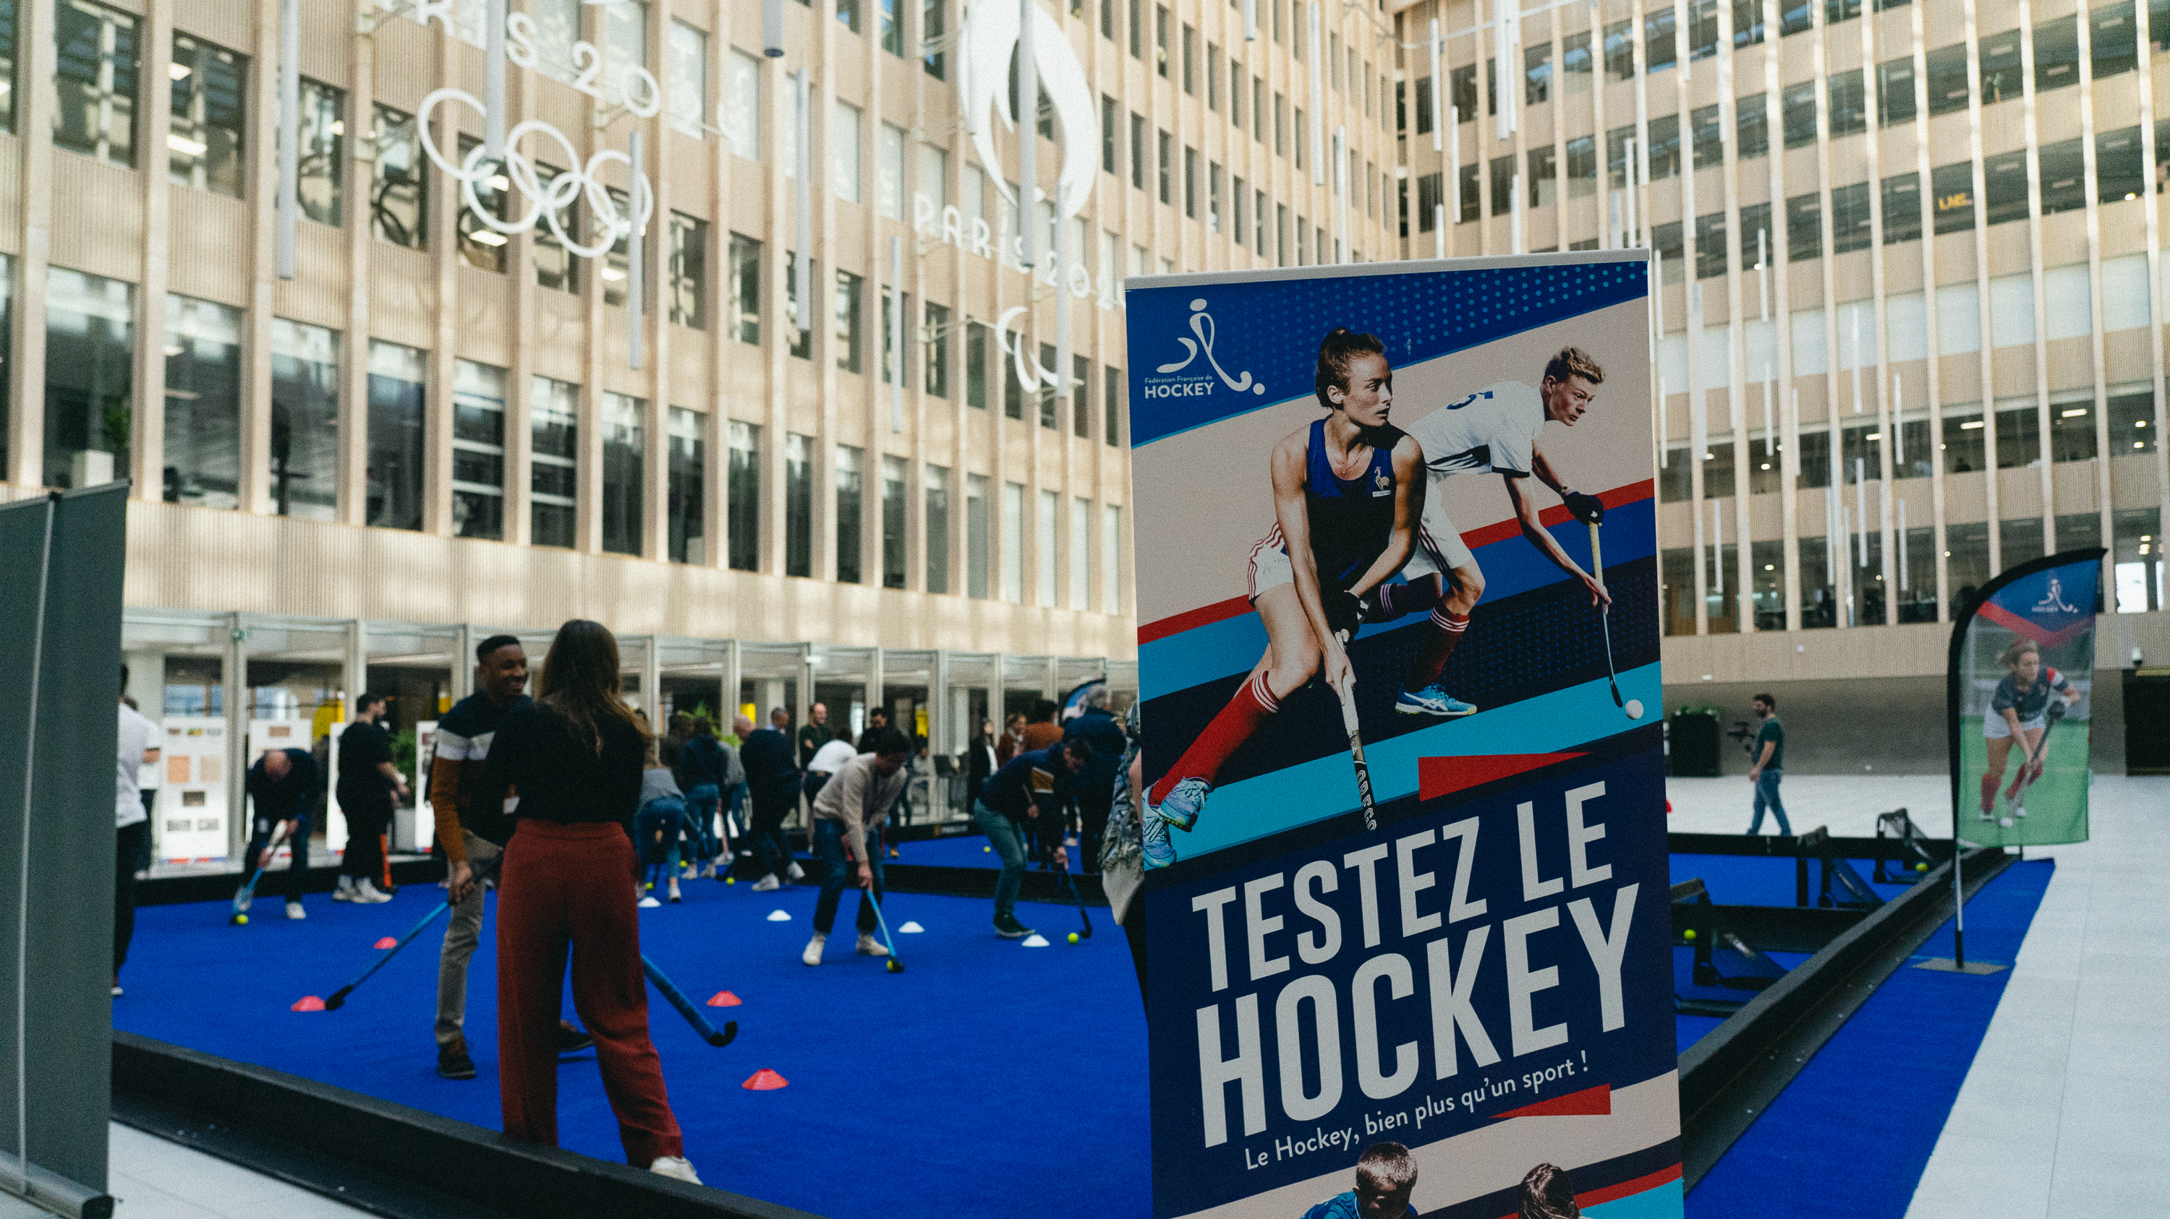

DEVELOPPEMENT & FORMATION A LA FEH
14 avril 2023 – CREPS Île-de-France

Slide 20
DÉJEUNER
14 avril 2023 – CREPS Île-de-France

Slide 21
MIEUX CONNAITRE SON ENVIRONNEMENT SPORTIF ET INSTITUTIONNEL
14 avril 2023 – CREPS Île-de-France

Slide 22
Point actu service civique

Slide 23
L’écosystème du sport français :
organisation et compétences

Slide 24
Évolution des pratiques et des pratiquants

Slide 25
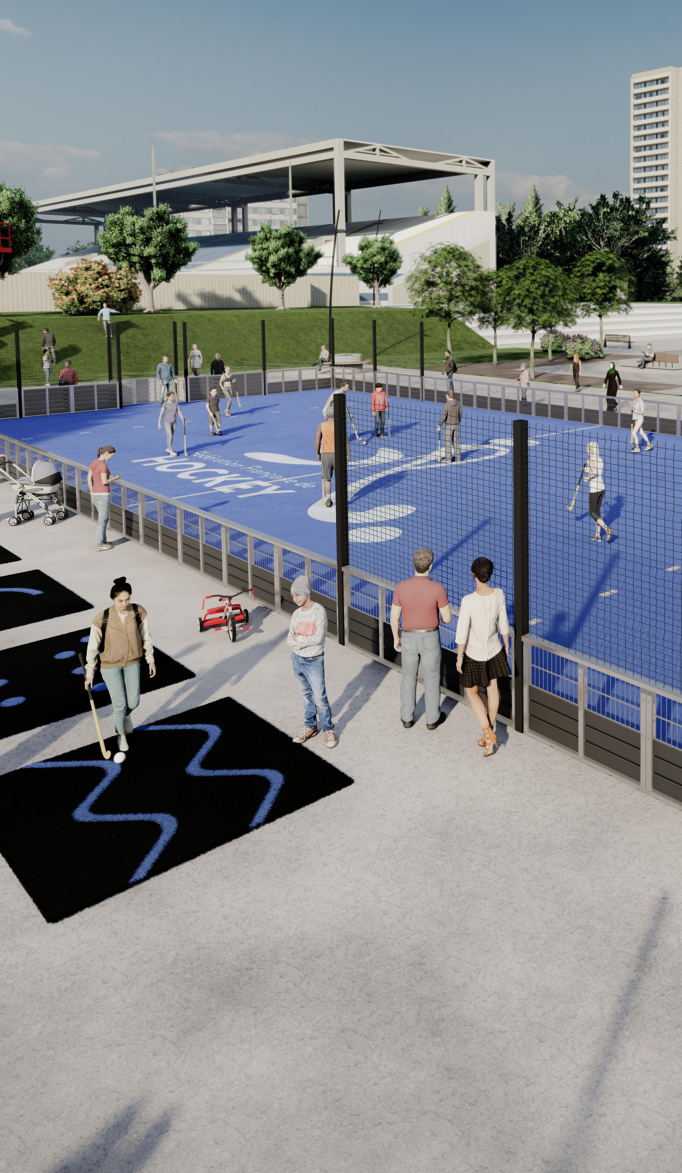
Construction d’une politique sportive, l’essentiel

Slide 26
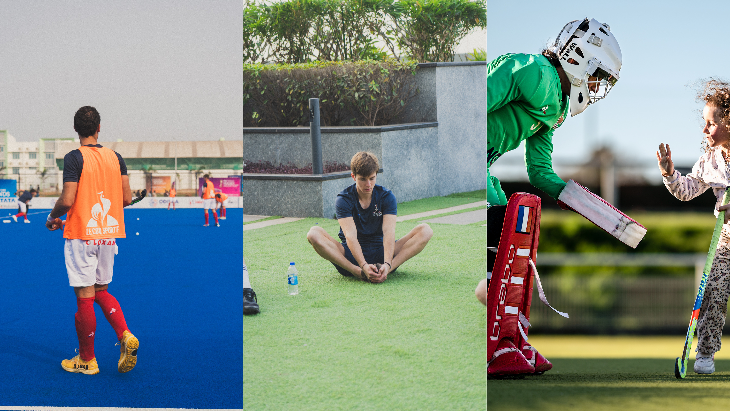
LES DIFFÉRENTES OFFRES DE PRATIQUE DU HOCKEY FRANÇAIS
14 avril 2023 – CREPS Île-de-France

Slide 27
Des écoles de hockey vers la détection

Slide 28
Hockey à 7

Slide 29
Hockey fauteuil

Slide 30
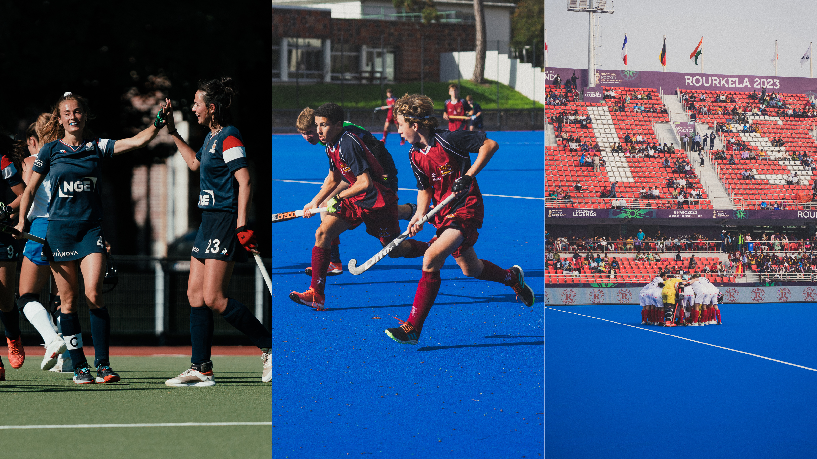
STREET HOCKEY : CONCEPT ÉVÈNEMENTIEL
AUTOUR DU JEU ET DE LA CITOYENNETÉ
14 avril 2023 – CREPS Île-de-France

Slide 31


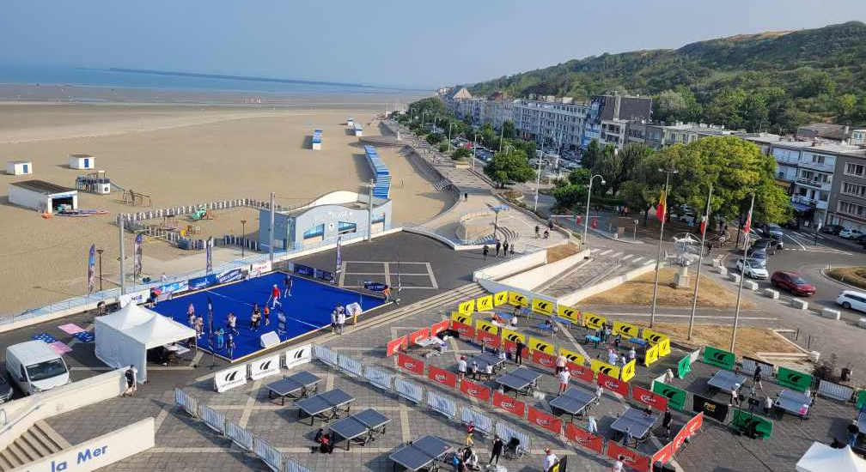

Allons au-delà des clubs !
Signalétique Street Hockey
Panna Hockey
Terrain de jeu amovible
Ateliers Hockey Santé
Ateliers "Graff ta crosse"
Les gestes éco
Les gestes qui
sauvent
Collaboration avec FFTT ; Bike ; Sport Urbain
Concours photos jongle

Slide 32
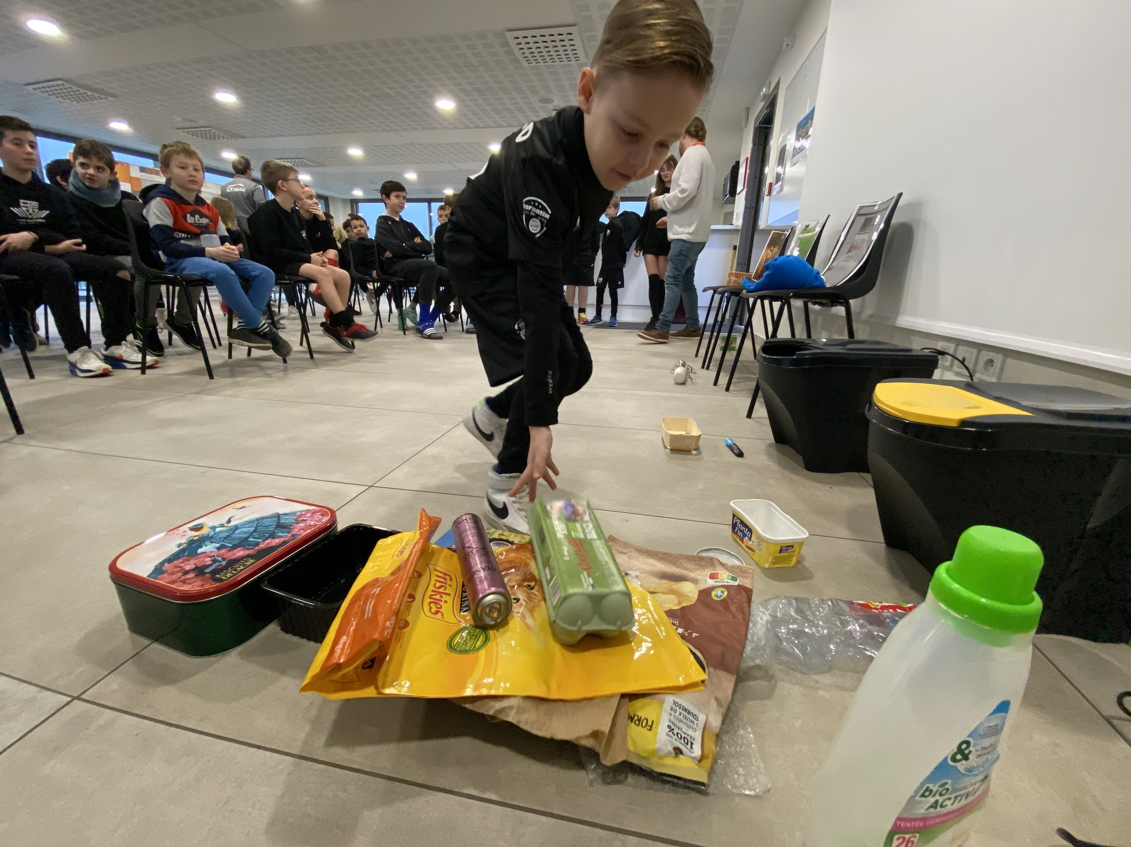
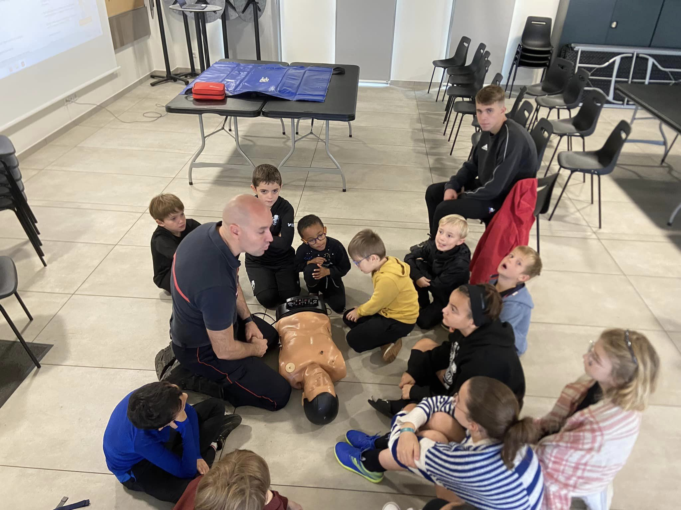

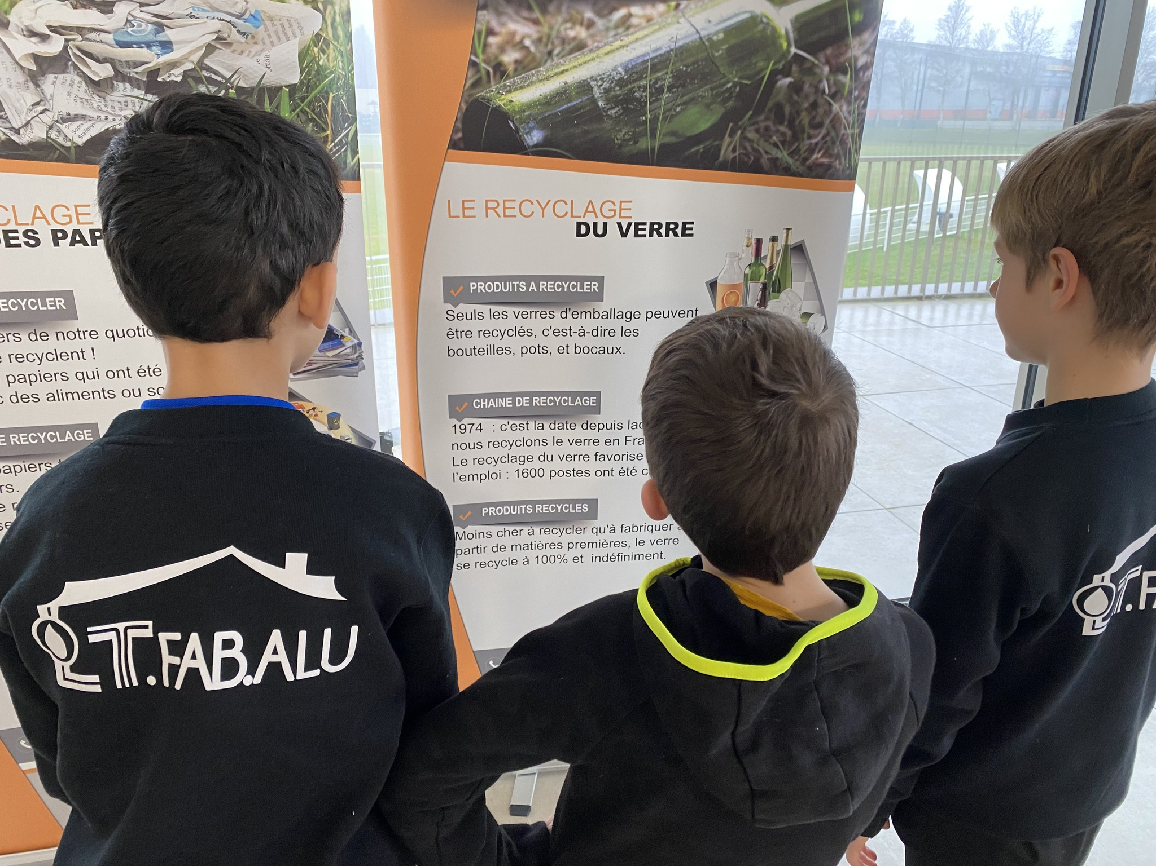

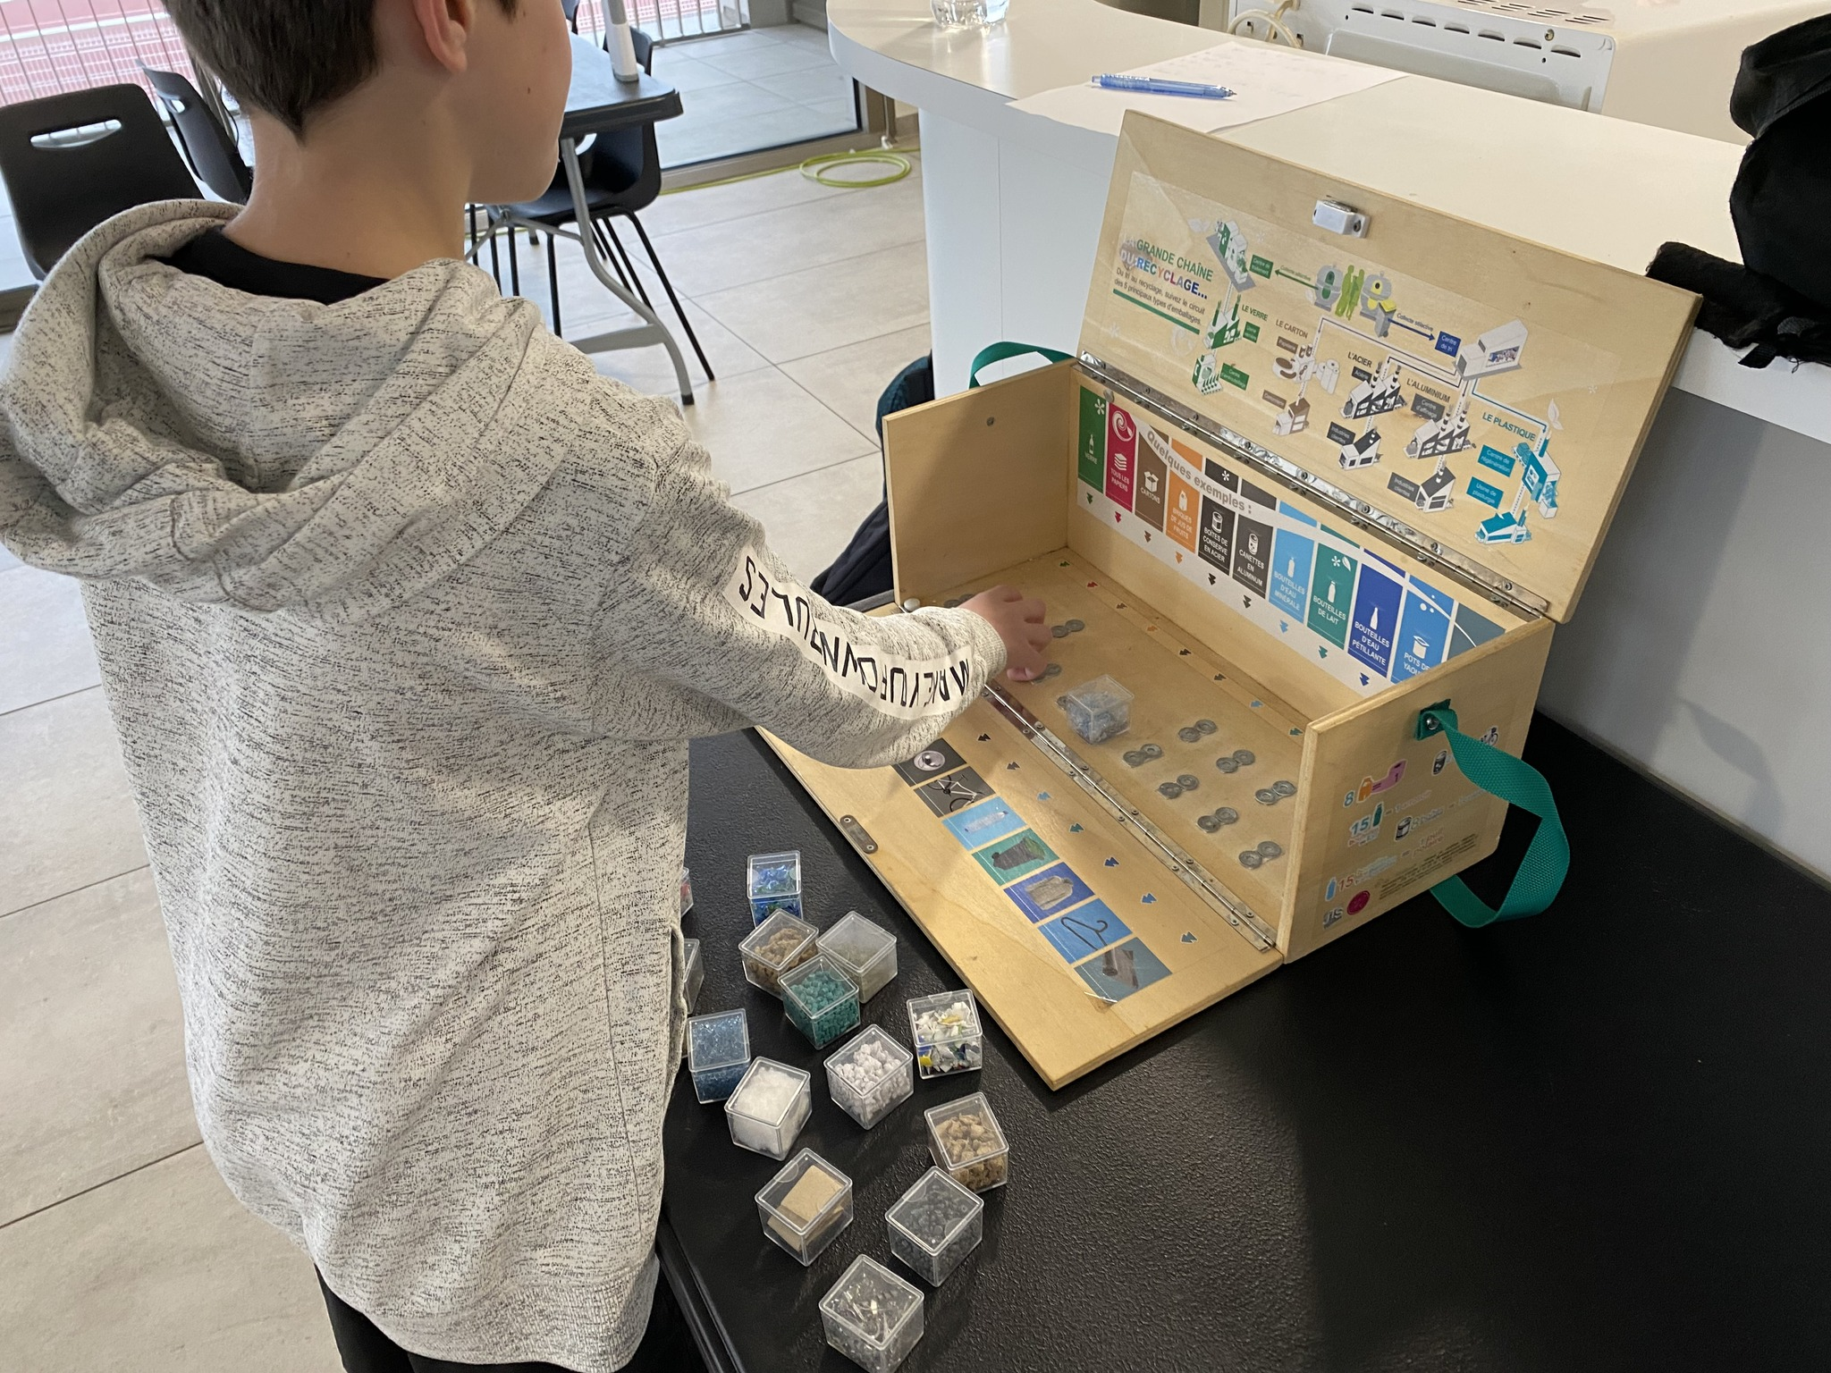
Comment intégrer une dimension citoyenne dans mon event ?
Eco-citoyens sportifs
Eduquer, c'est prévenir

Slide 33

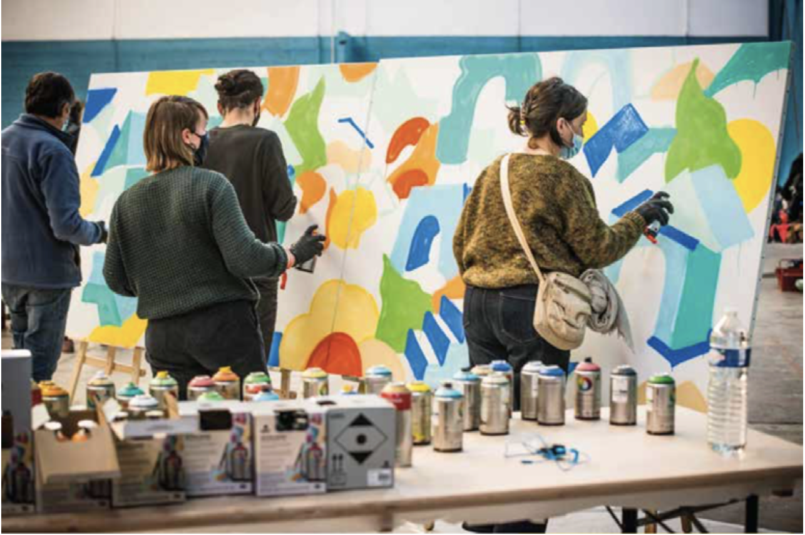
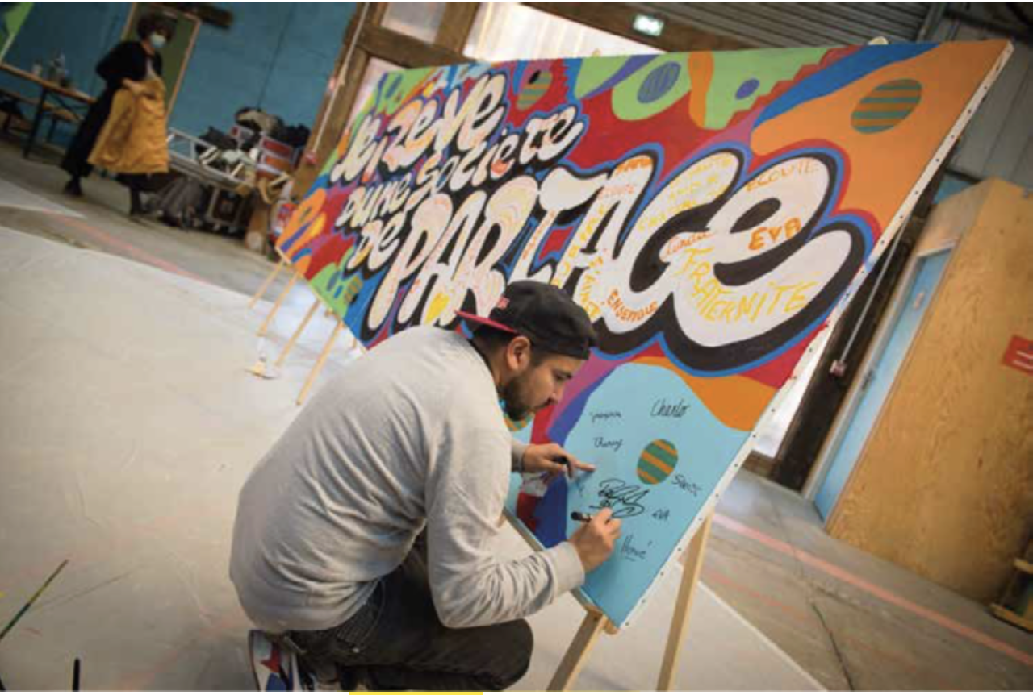
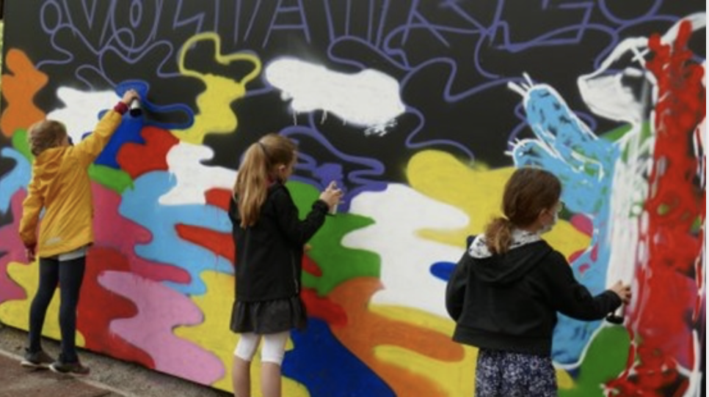
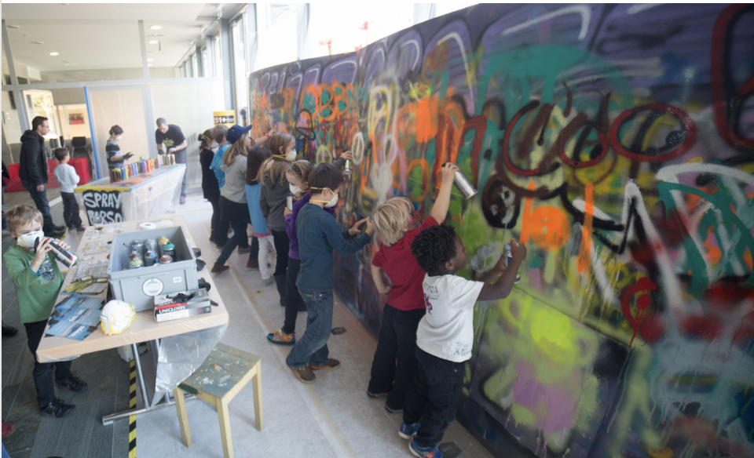
Comment intégrer une dimension Street hockey ?
Animation graff
Objectifs:
Donner une dimension Street
Apporter une dimension de partage
Créer un souvenir de l'événement
Créer une réalisation propre à l'univers de son club
Mobiliser :
Maisons de quartiers
Associations
Entreprises spécialisées
Indépendants

Slide 34
CLÔTURE
14 avril 2023 – CREPS Île-de-France

Slide 35
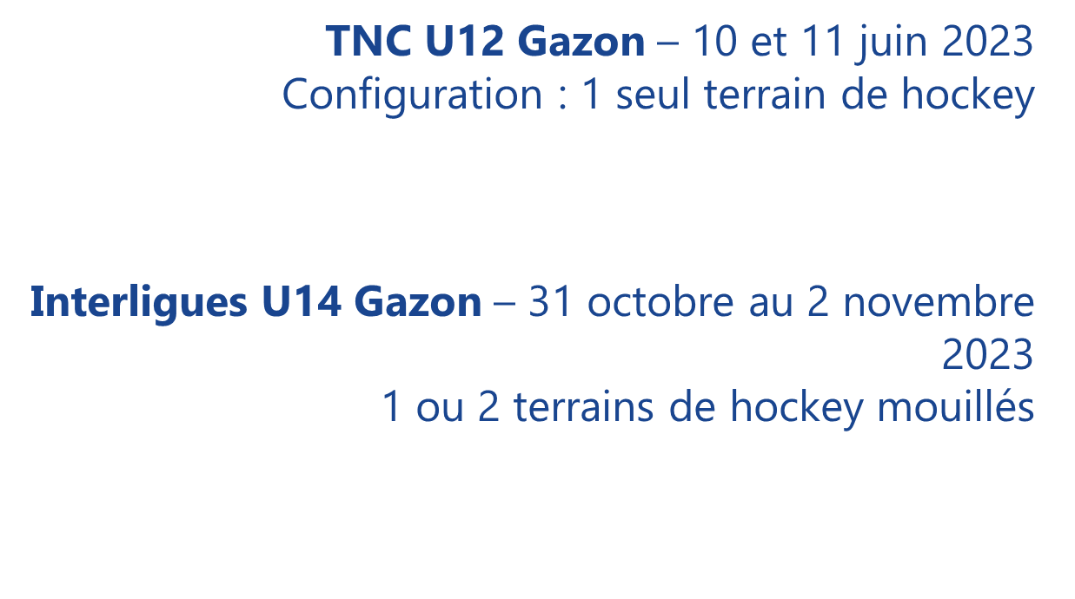
Appel à candidatures pour les évènements 2023-2024

Slide 36


Slide 37


Slide 38
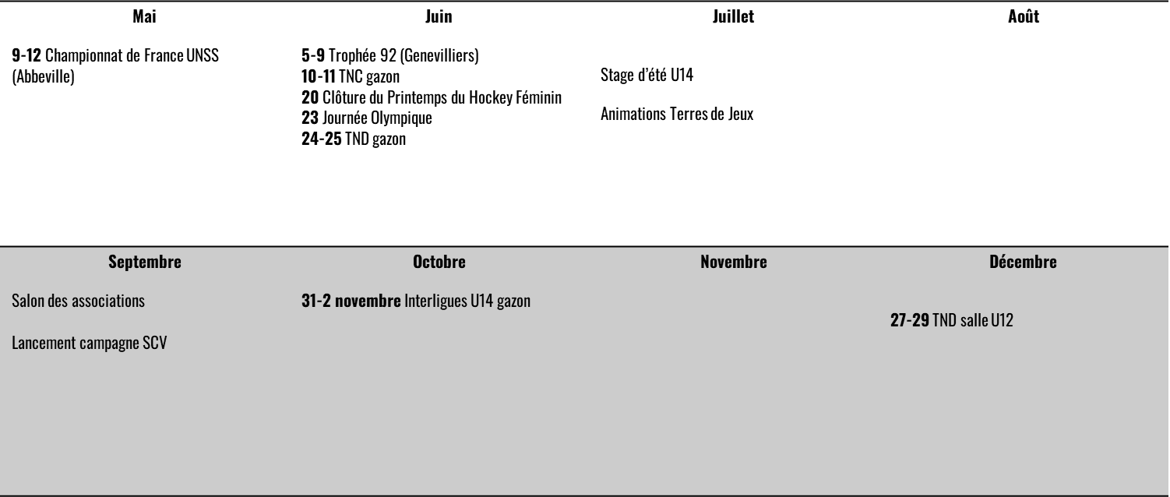
Temps forts de la saison sportive

